Slide 1
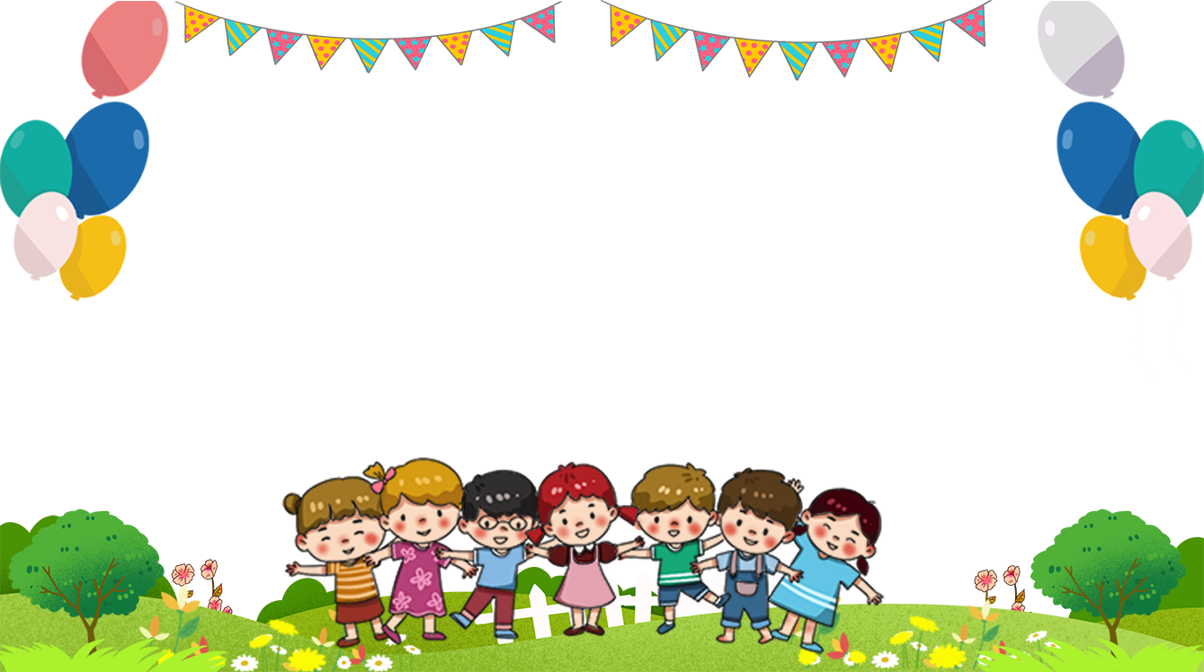
Thứ… ngày… tháng… năm…
Đạo đức
Ôn tập cuối năm

Slide 2
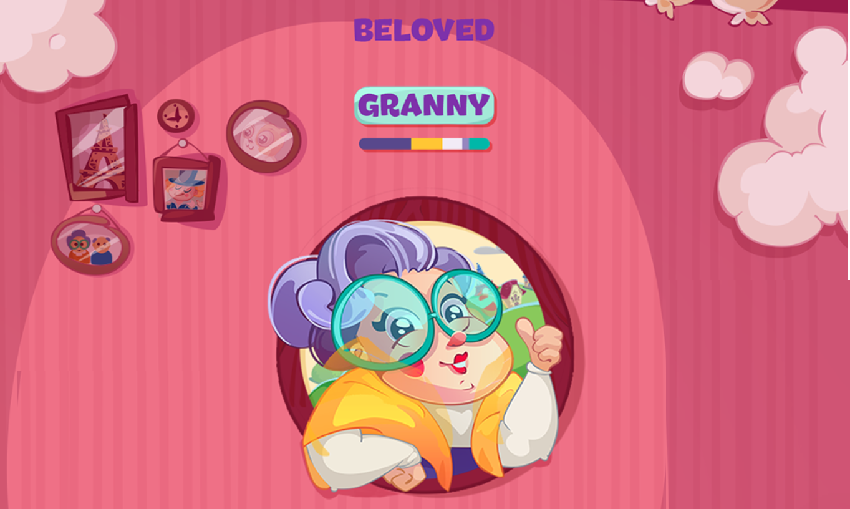
Chặng 1:

Slide 3


ĐƯỜNG LÊN ĐỈNH
OLYMPIA
Notes:
Chào mừng quý thầy cô và các em đến với tiết học ngày hôm nay của lớp ... Khác với thông lệ, ngày hôm nay các em sẽ là thí sinh để cùng tham gia Gameshow “ Đường lên đỉnh Olympia” với 1 cuộc so tài vô cùng quyết liệt.

Slide 4




NHÓM 1
NHÓM 2
NHÓM 3
NHÓM 4
Notes:
Cuộc thi của chúng ta gồm có sự tham dự của 4 đội chơi đến từ 4 nhóm, nhóm 1,2…4. Các em sẽ trải qua 4 vòng thi: KHỞI ĐỘNG, VƯỢT CHƯỚNG NGẠI VẬT, TĂNG TỐC, VỀ ĐÍCH để cùng củng cố nội dung bài học ngày hôm nay của chúng ta. Với mỗi câu hỏi, đội nào bấm chuông trước được giành quyền trả lời trước. Trả lời sai sẽ nhường cho các đội còn lại. Các em đã sẵn sang chưa? Chúng ta cùng bắt đầu nhé!

Slide 5

Với mỗi câu hỏi, trong vòng 10s đội nào bấm chuông trước được giành quyền trả lời trước. Trả lời sai sẽ nhường quyền trả lời cho các đội còn lại.
Notes:
Phần thi xin được phép bắt đầu!

Slide 6
1
Em đồng ý hay không đồng ý với ý kiến:
Em có nhiều điểm mạnh rồi, em cần cố gắng phát huy thêm nữa.
A. Đồng ý B. Không đồng ý
1
9
3
0
7
2
5
10
4
6
8
ĐÁP ÁN
B. Không đồng ý
Answer
Notes:
Bấm nút Answer màu xanh góc phải màn hình để hiển thị đáp án

Slide 7
2
Em đồng ý hay không đồng ý với ý kiến:
Khi bị bạn hiểu lầm, Lan thường tìm cách giải thích cho bạn hiểu.
A. Đồng ý B. Không đồng ý
1
9
3
0
7
2
5
10
4
6
8
ĐÁP ÁN
A. Đồng ý
Answer

Slide 8
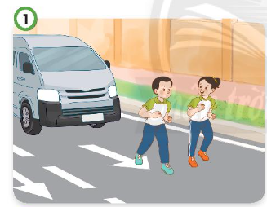
3
Em đồng tình hay không đồng tình với hành vi dưới đây.
Đồng tình
Không đồng tình
1
9
3
0
7
2
5
10
4
6
8
ĐÁP ÁN
B. Không đồng tình
Answer
Notes:
Bấm nút Answer màu xanh góc phải màn hình để hiển thị đáp án

Slide 9
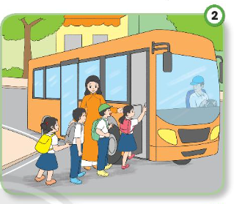
4
Em đồng tình hay không đồng tình với hành vi dưới đây.
Đồng tình
Không đồng tình
1
9
3
0
7
2
5
10
4
6
8
ĐÁP ÁN
A. Đồng tình
Answer
Notes:
Bấm nút Answer màu xanh góc phải màn hình để hiển thị đáp án

Slide 10
Chặng 2:

Slide 11

RUNG
CHUÔNG VÀNG

Slide 12

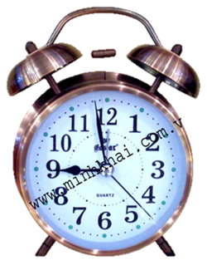

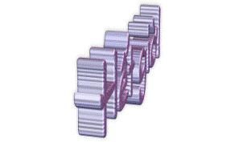
6
1
2
3
4
5
7
8
9
CÂU HỎI 1
10
BẮT ĐẦU
Mai cho Tuấn mượn bút. Hôm sau, Mai nhắc Tuấn trả bút thì Tuấn trả lời: “Mình đã trả bạn rồi”. Mai ngạc nhiên: “Bạn chưa trả mình mà”. Mai và Tuấn đều nghĩ mình đúng nên quay ra cãi nhau. Em sẽ giúp Mai và tuấn xử lý bất hòa như thế nào?
Đáp án:
Em sẽ khuyên hai bạn nên bình tĩnh nhớ lại và tìm kỹ trong cặp của mình một lần nữa xem ai là người đang cầm chiếc bút.

Slide 13
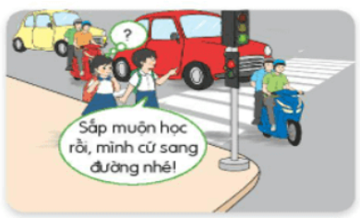
6
1
2
3
4
5
7
8
9
CÂU HỎI 2
10
BẮT ĐẦU
Em sẽ khuyên bạn điều gì trong tình huống sau:
Đáp án:
Khuyên bạn không nên qua đường khi đèn vẫn xanh và đứng chờ cho đến khi đèn đỏ.

Slide 14
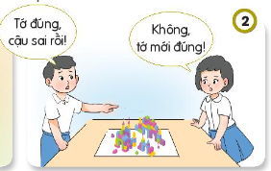
6
1
2
3
4
5
7
8
9
CÂU HỎI 3
10
BẮT ĐẦU
Em sẽ xử lý bất hòa như thế nào trong tình huống dưới đây:
Đáp án:
Em sẽ nói với bạn rằng cả hai nên cùng tìm ra đáp án để xem ai đúng. Nếu vẫn không được em sẽ nhờ đến sự giúp đỡ của cô giáo.

Slide 15
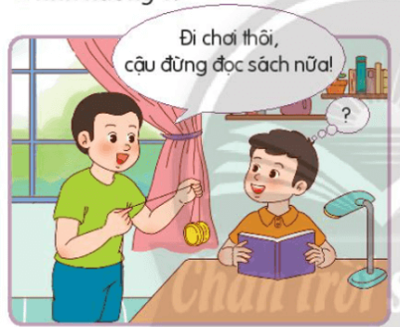
6
1
2
3
4
5
7
8
9
CÂU HỎI 4
10
BẮT ĐẦU
Em sẽ xử lý như thế nào trong tình huống dưới đây:
Đáp án:
Em sẽ từ chối lời mời đi chơi của bạn để tiếp tục đọc sách và khuyên bạn cùng ngồi để nâng cao kiến thức, mở mang tầm hiểu biết của bản thân.

Slide 16

